Slide 1
„Nach vorne und dann nach links“
Wir steuern uns gegenseitig
Version 0.9

Slide 2
Was machen wir heute?
Wir lernen, was Anweisungen sind.
Wir planen einen Weg und teilen ihn dann einer anderen Person mit.

Slide 3
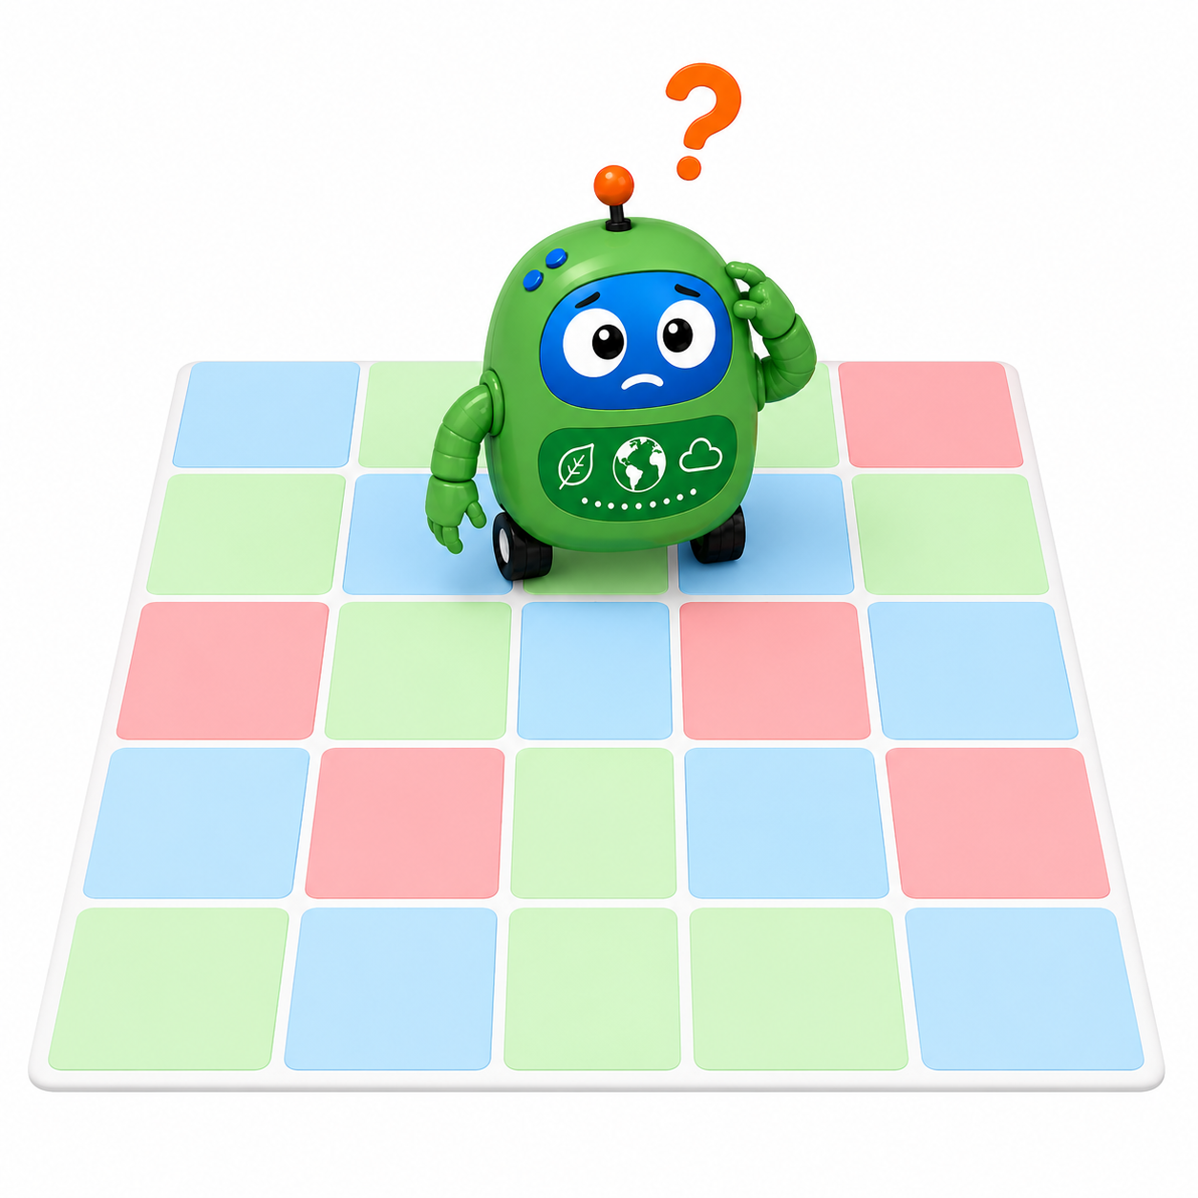
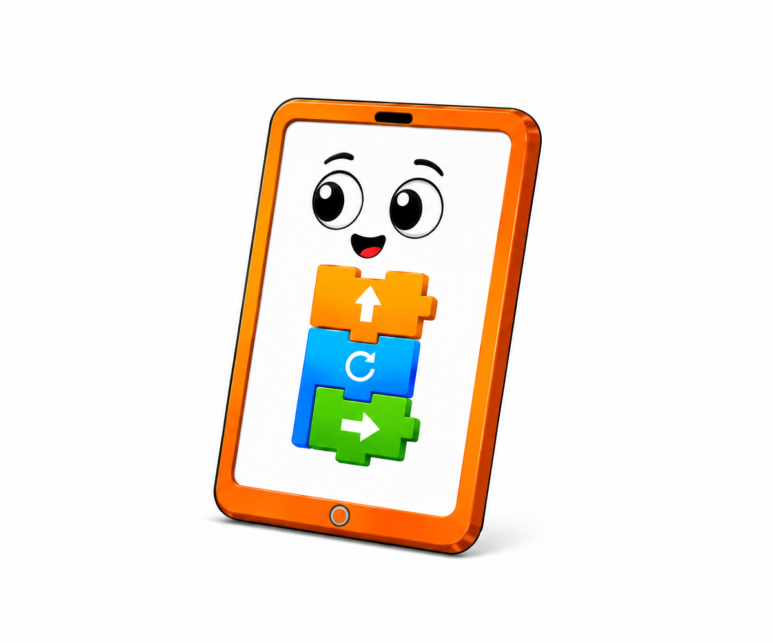
Primel weiß nicht weiter!
Paddi möchte sagen, wohin Primel gehen soll.
„Bewege dich auf das blaue Feld.“
Wieso weiß Primel nicht, was Paddi meint?
Es ist nicht eindeutig.
Notes:
Durchführungshinweise
Die Aufgabe kann im Plenum, in Einzel- und Partnerarbeit durchgeführt werden. Der Arbeitsauftrag ist entsprechend zu ergänzen.
Ziel
Als Einstieg sollen die Schüler*innen eine Idee entwickeln, wie mehrdeutige Aussagen unterschiedlich interpretiert werden können. Es existieren insgesamt 9 blaue Felder – daher kann Primel nicht wissen, welches davon gemeint ist. Wenn wir Programme schreiben, folgen diese auch einer festgelegten Logik, sodass sie vom Computer verstanden und ausgeführt werden können.

Slide 4
eindeutig
Was bedeutet das Wort „eindeutig“?
Was fällt euch zum Wort „eindeutig“ ein?
Notes:
Durchführungshinweise
Die Aufgabe kann im Plenum, in Einzel- und Partnerarbeit durchgeführt werden. Der Arbeitsauftrag ist entsprechend zu ergänzen.
Ziel
Als Einstieg soll zunächst erfragt werden, ob der Begriff bekannt ist und was die Schüler*innen unter „eindeutig“ verstehen bzw. mit dem Begriff „eindeutig“ assoziieren. Die Verbindung zu Anweisungen erfolgt im nächsten Schritt.

Slide 5
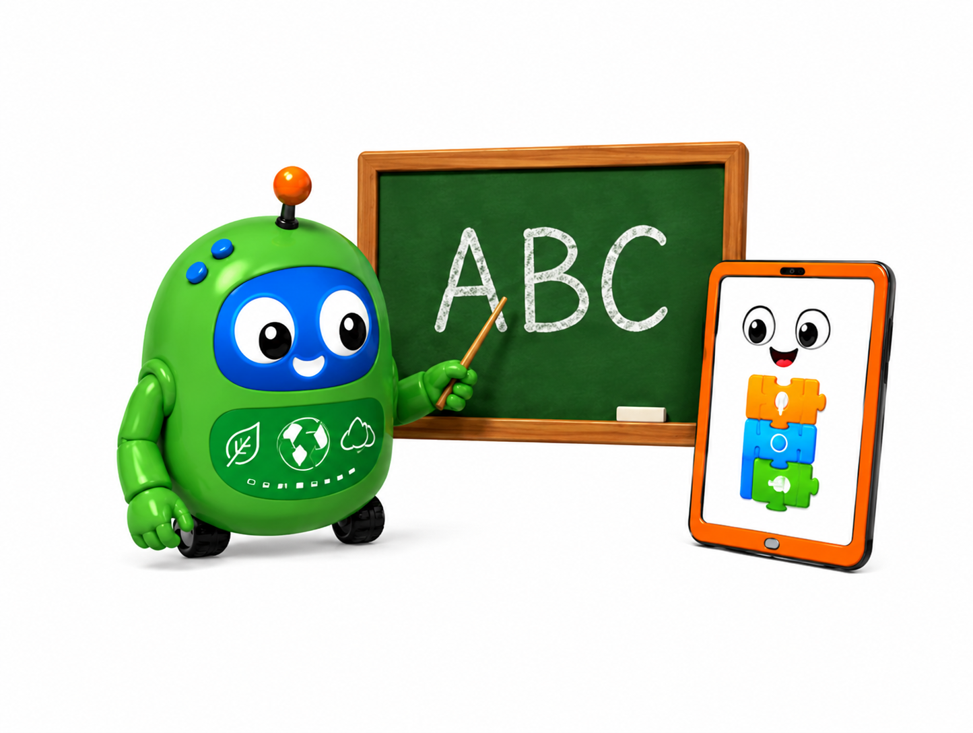
Wie sage ich es / wie schreibe ich es?
„Wir treffen uns am Nachmittag.“
  Was denkt ihr? Welche Uhrzeit ist gemeint?
  Der Satz ist nicht eindeutig.
„Wir treffen uns um 15 Uhr.“
  Der Satz ist eindeutig, da ihn alle gleich verstehen.
Einen eindeutigen Satz verstehen alle gleich. Es gibt dann keine Zweifel daran, was gemeint ist.
Notes:
Durchführungshinweise
Kann auch als „Lösungsfolie“ verwendet werden, nachdem die genannten Punkte gemeinsam mit den Schüler*innen entwickelt wurden.
Ziel
Sprachliche Auseinandersetzung mit dem Wort „eindeutig“.

Slide 6
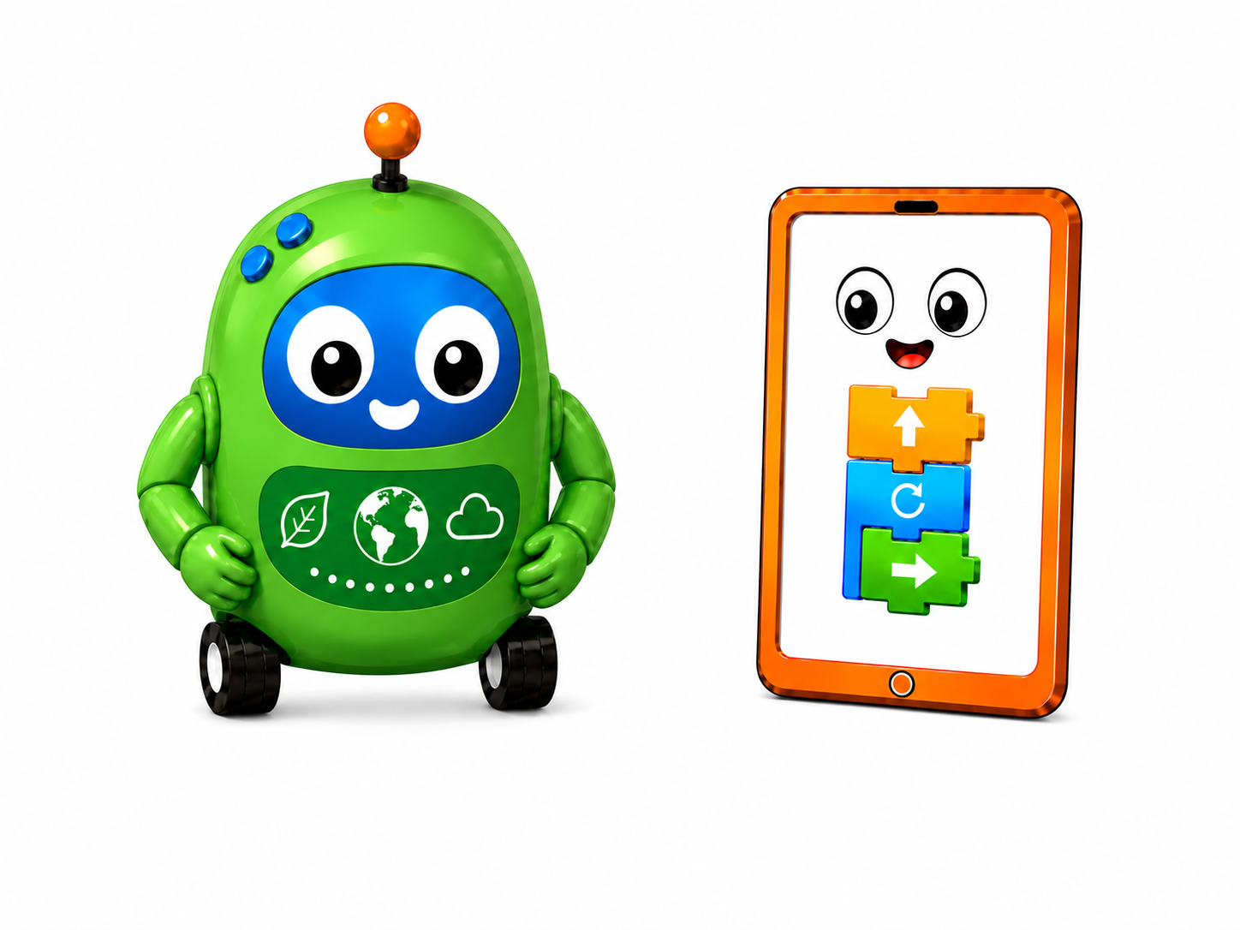
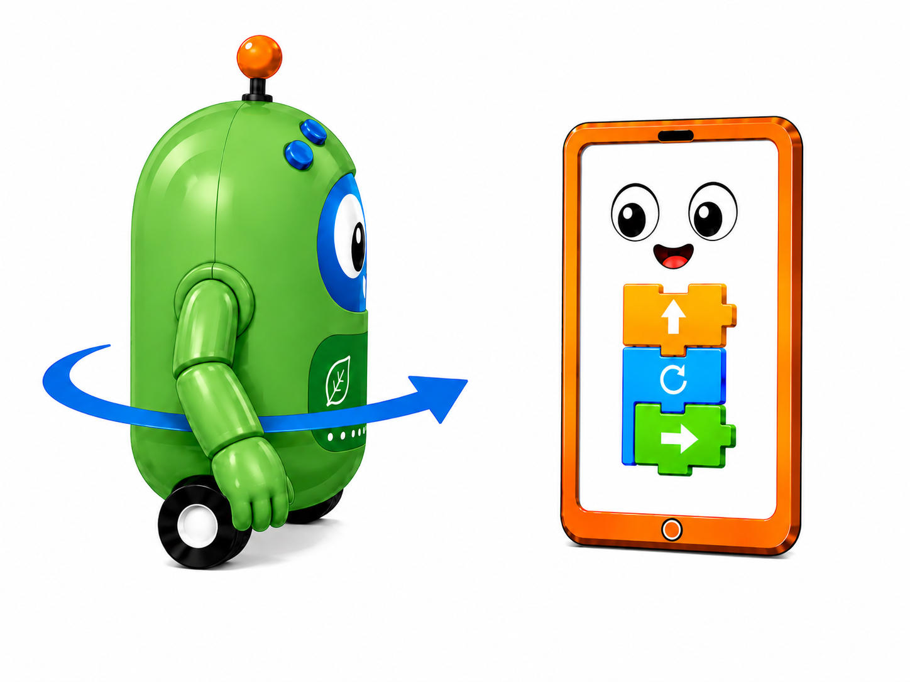
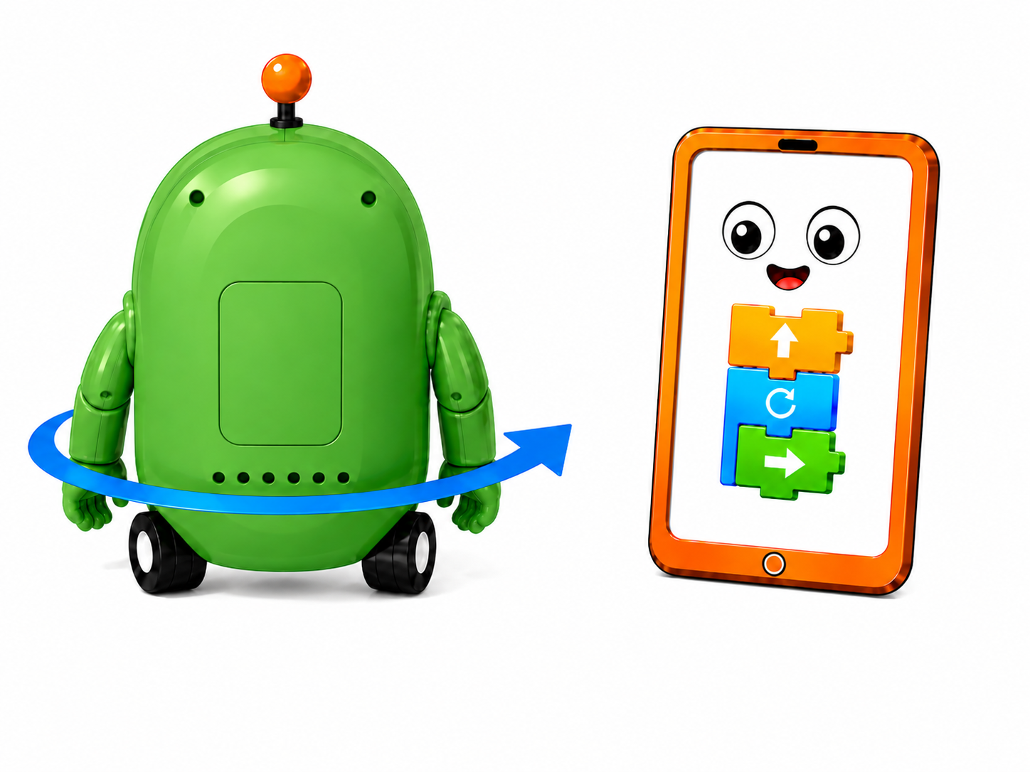
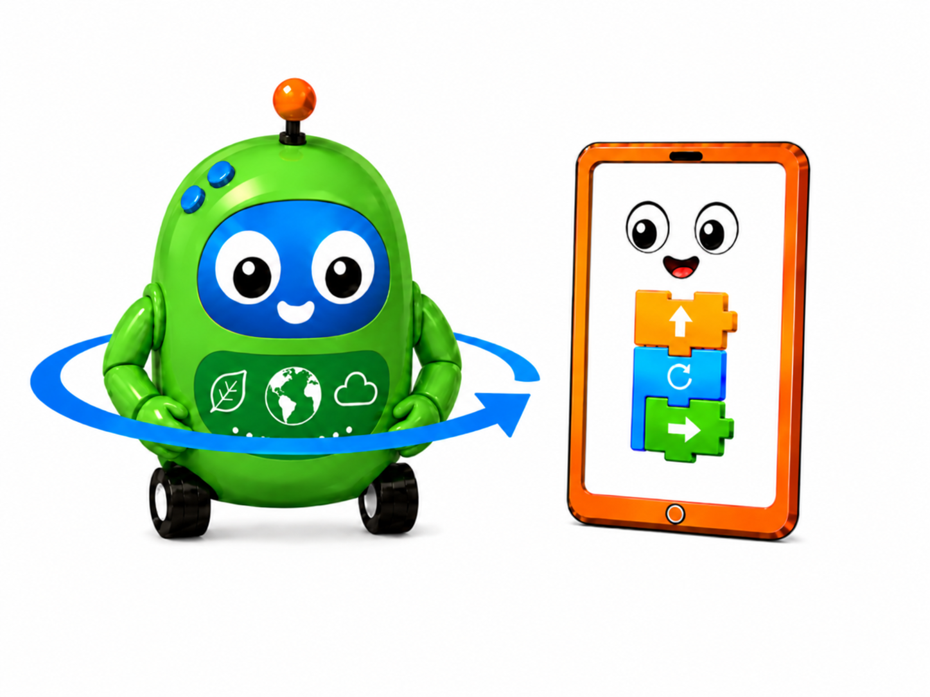
Wie weit drehen wir uns?
Was ist eine Vierteldrehung?
Was ist eine halbe Drehung?
Was ist eine ganze Drehung?
eine Vierteldrehung
eine halbe Drehung
eine ganze Drehung
Notes:
Durchführungshinweise
Die Folie kann bei Bedarf eingeblendet werden. Wir empfehlen, dass Sie sich langsam auf der Stelle drehen und die Schüler*innen rufen oder die Hand heben sollen, wenn sie denken, dass Sie bei einer Vierteldrehung, halben und ganzen Drehung angekommen sind. Anschließend veranschaulicht die Abbildung die Unterschiede.
Ziel
Die Schüler*innen entwickeln ein Verständnis für eine Vierteldrehung. Dieses ist nicht nur für die nachfolgenden Aufgaben, sondern auch für die Arbeit mit dem Bee-Bot wichtig, da sich dieser ebenfalls nur jeweils um ein Viertel drehen kann.

Slide 7

Wir helfen Primel
Bringt die eindeutigen Sätze in die richtige Reihenfolge:
Gehe ein Feld nach vorne.
Vierteldrehung nach links.
Gehe ein Feld nach vorne.
Gehe ein Feld nach vorne.
Notes:
Durchführungshinweise
Die Aufgabe kann im Plenum, in Einzel- und Partnerarbeit durchgeführt werden. Der Arbeitsauftrag ist entsprechend zu ergänzen. Gegebenenfalls muss auf den notwendigen Perspektivwechsel hingewiesen werden. „Nach vorne“ und „nach links“ beziehen sich jeweils auf die Perspektive von Primel.
Ziel
Die Schüler*innen entwickeln basierend auf vordefinierten Anweisungen eine eindeutige Wegbeschreibung, indem sie sie zu einer Sequenz anordnen. Zudem wird veranschaulicht, wie kleinschrittig Anweisungen sein müssen, damit sie eindeutig sind.

Slide 8


Wir helfen Primel
Lösung:
Gehe ein Feld nach vorne.
Gehe ein Feld nach vorne.
Vierteldrehung nach links.
Gehe ein Feld nach vorne.
Notes:
Ziel
„Lösungsfolie“ zur vorangegangenen Aufgabe.

Slide 9
die Anweisung / die Anweisungen
Das ist eine Anweisung:
Eine Anweisung sagt genau, was jemand oder etwas tun soll. Daher ist sie eindeutig.
Wenn mehrere Anweisungen nacheinander
stehen, dann ist es eine Sequenz:
Gehe ein Feld nach vorne.
Gehe ein Feld nach vorne.
Gehe ein Feld nach vorne.
Notes:
Ziel
Hier erfolgt die Verbindung mit dem Begriff „Anweisung“, der in der Programmierung eine zentrale Rolle spielt: Anweisungen sind sowohl kleinschrittig als auch eindeutig.

Slide 10
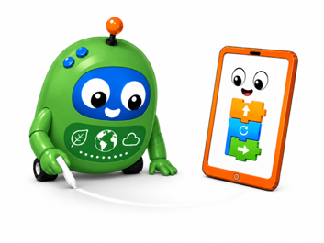
Wir bewegen uns
Zeichnet mit Kreide ein Spielfeld,
das so aussieht:
Verteilt die Rollenkarten. Es gibt den Bienenstock, die Biene, die Blume und die Spielleitung. Alle sollen genau eine Rollenkarte bekommen.
Lest euch die Rollenkarten der Reihe nach vor. Helft euch gegenseitig, wenn ihr etwas nicht versteht.
Notes:
Durchführungshinweise
Zur Aktivität steht ein Arbeitsblatt zur Verfügung, das statt der Folien genutzt werden kann. Die Aktivität kann auf dem Schulhof durchgeführt werden, bei schlechtem Wetter oder anderen Gründen aber auch im Raum; bspw. mit Klebeband auf dem Boden oder mit Figuren und einem Blanko-Blatt auch auf dem Tisch. Wichtig ist nur, dass es eindeutig abgegrenzte Felder gibt, über die sich die Schüler*innen steuern können. Andernfalls ist nicht sichergestellt, dass die Anweisungen eindeutig sind (bspw. ist ein Schritt für die Schüler*innen unterschiedlich lang). Für die Rollen der Biene und der Spielleitung liegen jeweils eine etwas leichtere (A) sowie eine fortgeschrittenere (B) Variante vor. Wir empfehlen, dass Sie individuell entscheiden, wann die Gruppen jeweils zur fortgeschrittenen Variante B wechseln sollen. Beobachten Sie dafür die Gruppen und tauschen Sie die Karten aus, sobald Variante A erfolgreich bearbeitet wurde.
Ziel
Die Schüler*innen steuern sich gegenseitig und müssen dabei auf ein stark eingeschränktes Repertoire an Anweisungen zurückgreifen. Sie zerlegen die Aufgabe, die Entwicklung einer Wegbeschreibung, damit in viele kleine, eindeutige Schritte. Dies entspricht der Logik, mit der auch Programme entworfen werden. Außerdem rekonstruieren sie die Sequenzen ihrer Mitschüler*innen und reflektieren gemeinsam über auftretende Diskrepanzen zwischen dem Plan und der tatsächlichen Ausführung.

Slide 11
Wir bewegen uns
Erledigt die Aufgaben auf euren Rollenkarten.
  Sobald ihr fertig seid, beantwortet die Biene folgende Fragen:
  Hast du die Blume besucht?
  Bist du wieder am Bienenstock angekommen?
  Besprecht dann gemeinsam:
  Was hat noch nicht funktioniert und wieso? Nutzt hierfür auch die Beobachtungen.
  Tauscht die Rollenkarten untereinander und startet erneut.

Slide 12
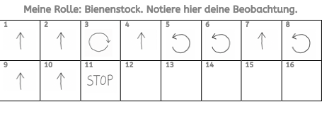
Wir bewegen uns
Der Bienenstock und die Blume schreiben auf, was die Biene macht. Nutzt dafür diese Vorlage:

Slide 13

Was haben wir heute gelernt?
Erklärt, was eine Anweisung ist.
Primel soll den eingezeichneten Weg
gehen. Sind die Anweisungen richtig?
Gehe ein Feld nach vorne.
Gehe ein Feld nach vorne.
Vierteldrehung nach rechts.
Gehe ein Feld nach vorne.
Gehe ein Feld nach vorne.
Notes:
Durchführungshinweise
Die Aufgabe kann im Plenum, in Einzel- und Partnerarbeit durchgeführt werden. Der Arbeitsauftrag ist entsprechend zu ergänzen.
Ziel
Hier erfolgt eine kurze Zusammenfassung des Gelernten, inklusive eines abschließenden Quizzes.

Slide 14
Was haben wir heute gelernt?
Mit einer Anweisung können wir sagen, was jemand tun soll. Eine Anweisung ist eindeutig.
Jeder und jede weiß, was gemeint ist.
Gehe ein Feld nach vorne.
Es fehlte:
Gehe ein Feld nach vorne.
Gehe ein Feld nach vorne.
Vierteldrehung nach rechts.
Gehe ein Feld nach vorne.
Gehe ein Feld nach vorne.
Notes:
Durchführungshinweise
Die Aufgabe kann im Plenum, in Einzel- und Partnerarbeit durchgeführt werden. Der Arbeitsauftrag ist entsprechend zu ergänzen.
Ziel
„Lösungsfolie“ zur vorangegangenen Aufgabe.

Slide 15
Was haben wir heute gelernt?
Mit einer Anweisung können wir sagen, was jemand tun soll. Eine Anweisung ist eindeutig.
Jeder und jede weiß, was gemeint ist.
Gehe ein Feld nach vorne.
Gehe ein Feld nach vorne.
Gehe ein Feld nach vorne.
Vierteldrehung nach rechts.
Gehe ein Feld nach vorne.
Gehe ein Feld nach vorne.
Notes:
Durchführungshinweise
Die Aufgabe kann im Plenum, in Einzel- und Partnerarbeit durchgeführt werden. Der Arbeitsauftrag ist entsprechend zu ergänzen.
Ziel
„Lösungsfolie“ zur vorangegangenen Aufgabe.

